Slide 1
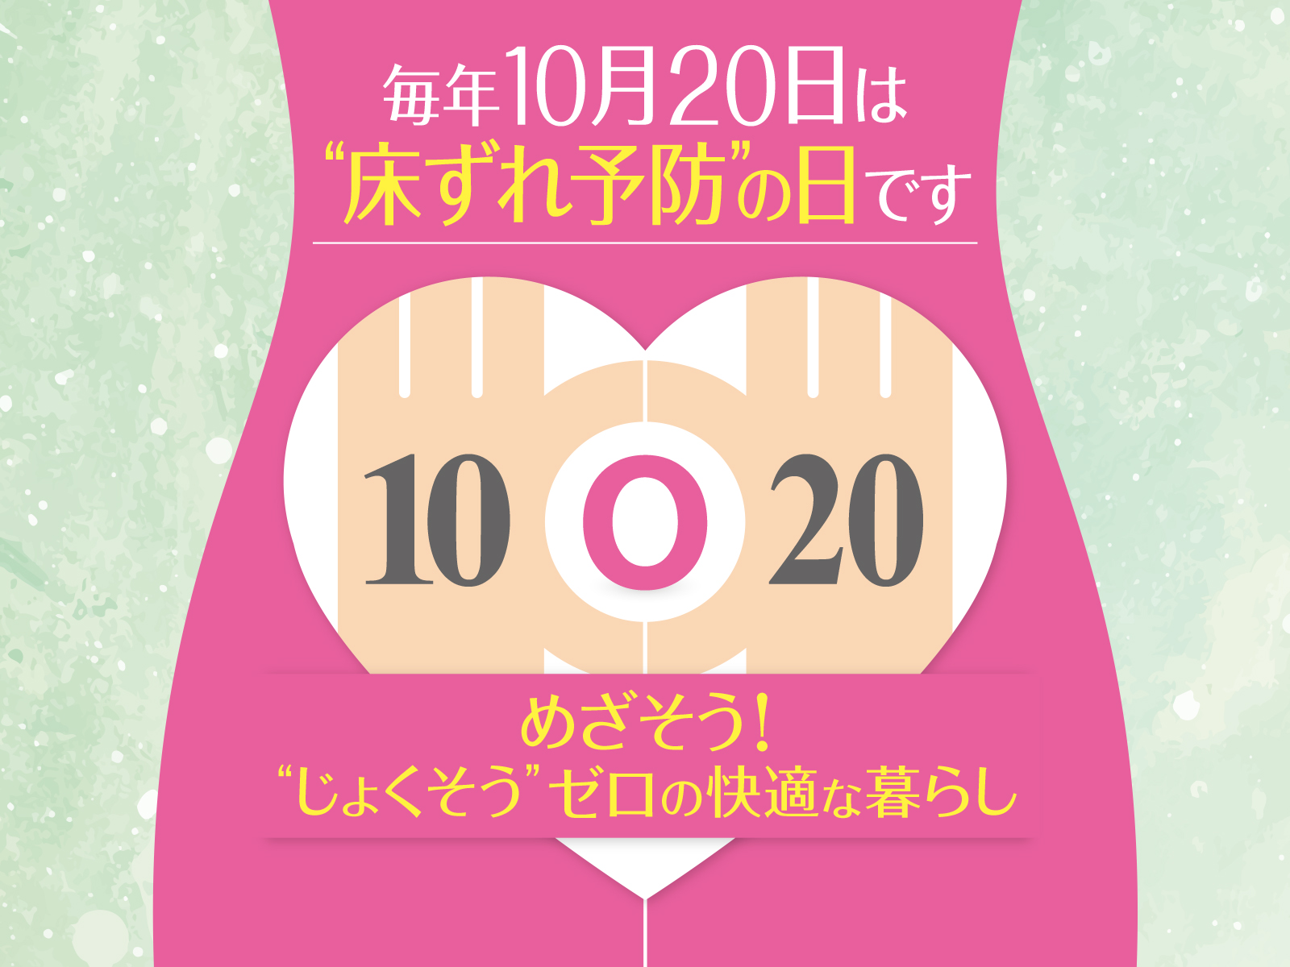

Slide 2
“じょくそう(褥瘡)”は床ずれとも言われ、ベッド・布団や椅子などと皮膚が接触する部分に強い力が加わることで皮膚の血の流れが悪くなり皮膚やその下の組織がダメージを受けてできる損傷です。食事が十分とれない、自分で体を動かすことができない、トイレで排泄できないなどの方々にできやすいです。
とこ
骨が突出している部分が赤くなっているのを見つけたら、かかりつけ医、ケアマネージャー、訪問看護師、在宅褥瘡予防・管理師および皮膚・排泄ケア認定看護師等に相談しましょう。
※海外では毎年11月第3木曜日は世界褥瘡予防デーです。

